Slide 1
新时代
爱国主义教育实施纲要
完整解读2019年中共中央国务院印发《新时代爱国主义教育实施纲要》全文内容
在这里输入您的单位名称时间

Slide 2
《新时代爱国主义教育实施纲要》
爱国主义是中华民族的民族心、民族魂，是中华民族最重要的精神财富，是中国人民和中华民族维护民族独立和民族尊严的强大精神动力。
简介
前
言
爱国主义精神深深植根于中华民族心中，维系着中华大地上各个民族的团结统一，激励着一代又一代中华儿女为祖国发展繁荣而自强不息、不懈奋斗。中国共产党是爱国主义精神最坚定的弘扬者和实践者，90多年来，中国共产党团结带领全国各族人民进行的革命、建设、改革实践是爱国主义的伟大实践，写下了中华民族爱国主义精神的辉煌篇章。

Slide 3
01
总体要求基本内容
目录
02
丰富新时代爱国主义教育的实践载体
03
营造新时代爱国主义教育的浓厚氛围
04
加强对新时代爱国主义教育的组织领导

Slide 4
第一部分
总体要求基本内容
章节导语。这里可以输入本章的主要内容及中心思想，在整体结构上可以让观众有一个思维间隔。表示马上要进入本章主要内容了。

Slide 5
总体要求基本内容
引导人们深刻认识历史和人民选择中国共产党、选择马克思主义、选择社会主义道路、选择改革开放的历史必然性，深刻认识我们国家和民族从哪里来、到哪里去，坚决反对历史虚无主义。
结合新的时代特点赋予新的内涵，使之转化为激励人民群众进行伟大斗争的强大动力
2
1
引导人们深刻认识改革开放是党和人民大踏步赶上时代的重要法宝，是坚持和发展中国特色社会主义的必由之路
3
是决定当代中国命运的关键一招，也是决定实现“两个一百年”奋斗目标、实现中华民族伟大复兴的关键一招
4

Slide 6
总体要求基本内容
要加强祖国统一教育
深刻揭示维护国家主权和领土完整、实现祖国完全统一是大势所趋、大义所在、民心所向，增进广大同胞心灵契合、互信认同，与分裂祖国的言行开展坚决斗争，引导全体中华儿女为实现民族伟大复兴、推进祖国和平统一而共同奋斗。
要深化民族团结进步教育
铸牢中华民族共同体意识，加强各民族交往交流交融，引导各族群众牢固树立“三个离不开”思想，不断增强“五个认同”，使各民族同呼吸、共命运、心连心的光荣传统代代相传。

Slide 7
总体要求基本内容
对祖国悠久历史
深厚文化的理解和接受，是爱国主义情感培育和发展的重要条件
中华民族的悠久历史和灿烂文化，从历史中汲取营养和智慧，自觉延续文化基因，增强民族自尊心、自信心和自豪感
要引导人们了解
推陈出新，不忘本来、辩证取舍，深入实施中华优秀传统文化传承发展工程，推动中华文化创造性转化、创新性发展
坚持古为今用
要坚守正道
弘扬大道，反对文化虚无主义，引导人们树立和坚持正确的历史观、民族观、国家观、文化观，不断增强中华民族的归属感、认同感、尊严感、荣誉感。

Slide 8
总体要求基本内容
国家安全
是安邦定国的重要基石
加强国家安全教育和国防教育
要加强国防教育，增强全民国防观念
要加强国家安全教育，深入学习宣传总体国家安全观，增强全党全国人民国家安全意识，自觉维护政治安全、国土安全、经济安全、社会安全、网络安全和外部安全。

Slide 9
第二部分
新时代爱国主义教育实践载体
章节导语。这里可以输入本章的主要内容及中心思想，在整体结构上可以让观众有一个思维间隔。表示马上要进入本章主要内容了。

Slide 10
丰富新时代爱国主义教育的实践载体
重
大
活
动
组织重大纪念活动
大力实施中国传统节日振兴工程，深化“我们的节日”主题活动，利用春节、元宵、清明、端午、七夕、中秋、重阳等重要传统节日，开展丰富多彩、积极健康、富有价值内涵的民俗文化活动，引导人们感悟中华文化、增进家国情怀。

Slide 11
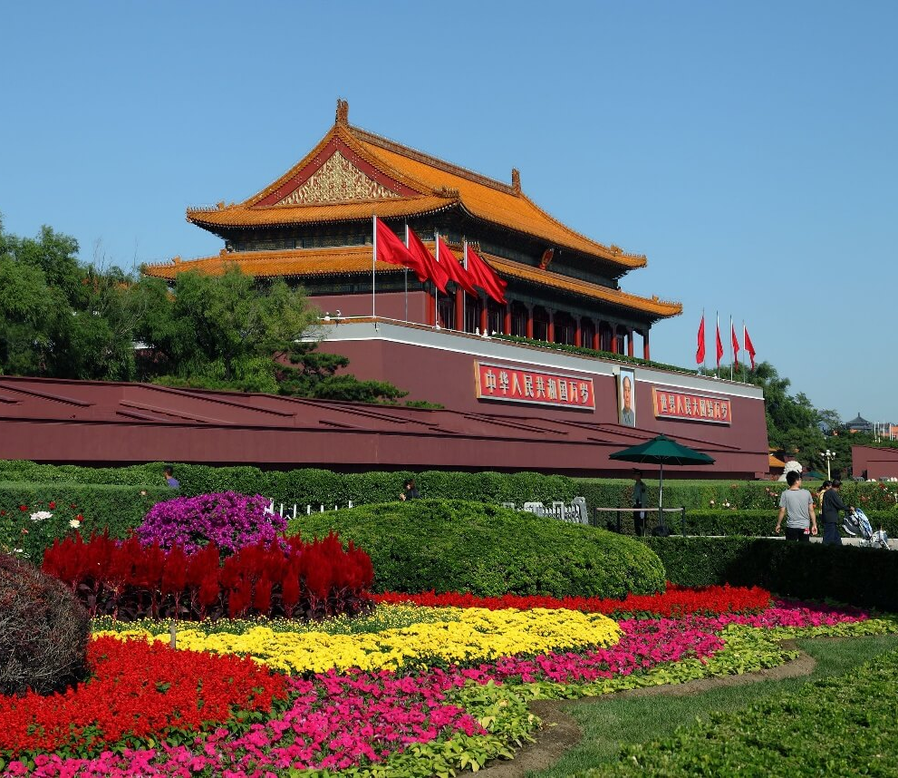
丰富新时代爱国主义教育的实践载体
寓爱国主义教育于游览观光之中，通过宣传展示、体验感受等多种方式，引导人们领略壮美河山，投身美丽中国建设。系统梳理传统文化资源，加强考古发掘和整理研究，保护好文物古迹、传统村落、民族村寨、传统建筑、农业遗迹、灌溉工程遗产、工业遗迹，推动遗产资源合理利用，健全非物质文化遗产保护制度，推进国家文化公园建设。

Slide 12
第三部分
新时代爱国主义教育浓厚氛围
章节导语。这里可以输入本章的主要内容及中心思想，在整体结构上可以让观众有一个思维间隔。表示马上要进入本章主要内容了。

Slide 13
营造新时代爱国主义教育的浓厚氛围
坚持正确舆论导向
，对虚无历史、消解主流价值的错误思想言论，及时进行批驳和辨析引导。
制作刊播爱国主义优秀公益广告作品
在街头户外张贴悬挂展示标语口号、宣传挂图，生动形象做好宣传。
各级各类媒体要聚焦爱国主义主题
创新方法手段，适应分众化、差异化传播趋势，使爱国主义宣传报道接地气、有生气、聚人气，有情感、有深度、有温度。把爱国主义主题融入贯穿媒体融合发展，打通网上网下、版面页面，推出系列专题专栏、新闻报道、言论评论以及融媒体产品，加强县级融媒体中心建设，生动讲好爱国故事、大力传播主流价值观。

Slide 14
营造新时代爱国主义教育的浓厚氛围
发挥先进典型的引领作用
大力宣传为中华民族和中国人民作出贡献的英雄，宣传革命、建设、改革时期涌现出的英雄烈士和模范人物，宣传时代楷模、道德模范、最美人物和身边好人，宣传具有爱国情怀的地方先贤、知名人物，以榜样的力量激励人、鼓舞人。
广泛开展向先进典型学习活动，引导人们把敬仰和感动转化为干事创业、精忠报国的实际行动。

Slide 15
营造新时代爱国主义教育的浓厚氛围
爱国主义
作为常写常新的主题，加大现实题材创作力度，为时代画像、为时代立传、为时代明德，不断推出讴歌党、讴歌祖国、讴歌人民、讴歌劳动、讴歌英雄的精品力作。
入实施中国当代
文艺创作和评论评奖
文学艺术创作工程、重大历史题材创作工程等，加大对爱国主义题材文学创作、影视创作、词曲创作等的支持力度，加强对经典爱国歌曲、爱国影片的深入挖掘和创新传播，唱响爱国主义正气歌。
要具有鲜明爱国主义导向，倡导讲品位、讲格调、讲责任，抵制低俗、庸俗、媚俗，坚决反对亵渎祖先、亵渎经典、亵渎英雄，始终保持社会主义文艺的爱国底色。

Slide 16
营造新时代爱国主义教育的浓厚氛围
唱响互联网爱国主义主旋律
加强爱国主义网络内容建设，广泛开展网上主题教育活动，制作推介体现爱国主义内容、适合网络传播的音频、短视频、网络文章、纪录片、微电影等，让爱国主义充盈网络空间。
实施爱国主义数字建设工程，推动爱国主义教育基地、红色旅游与网络传播有机结合。
创新传播载体手段，积极运用微博微信、社交媒体、视频网站、手机客户端等传播平台，运用虚拟现实、增强现实、混合现实等新技术新产品，生动活泼开展网上爱国主义教育。充分发挥“学习强国”学习平台在爱国主义宣传教育中的作用。

Slide 17
营造新时代爱国主义教育的浓厚氛围
涵养积极进取开放包容理性平和的国民心态
围绕党的十九大对党的建设提出的总要求，充分发挥支部党员干部主观能动性，结合自身岗位和专业知识，带头提合理化建议，带头开展工作创新，带头研究解决实际问题，带领身边的工作人员努力工作，做出表率，体现共产党员的先进性，以实际行动谱写社会主义现代化新征程的壮丽篇章。
爱
国
主
义
教
育
的
时
待
特
性
加强宣传教育，引导人们正确把握中国与世界的发展大势，正确认识中国与世界的关系，既不妄自尊大也不妄自菲薄，做到自尊自信、理性平和。

Slide 18
营造新时代爱国主义教育的浓厚氛围
法
制
保
障
把爱国主义精神融入相关法律法规和政策制度，体现到市民公约、村规民约、学生守则、行业规范、团体章程等的制定完善中，发挥指引、约束和规范作用。
严格执法司法、推进依法治理，综合运用行政、法律等手段，对不尊重国歌国旗国徽等国家象征与标志，对侵害英雄烈士姓名、肖像、名誉、荣誉等行为，对破坏污损爱国主义教育场所设施，对宣扬、美化侵略战争和侵略行为等，依法依规进行严肃处理。

Slide 19
第四部分
加强爱国主义教育组织领导
章节导语。这里可以输入本章的主要内容及中心思想，在整体结构上可以让观众有一个思维间隔。表示马上要进入本章主要内容了。

Slide 20
加强对新时代爱国主义教育的组织领导
各级党委和政府要承担起主体责任
各级党委和政府
进一步健全党委
要负起政治责任和领导责任，把爱国主义教育摆上重要日程，纳入意识形态工作责任制，加强阵地建设和管理，抓好各项任务落实。
统一领导、党政齐抓共管、宣传部门统筹协调、有关部门各负其责的工作格局，建立爱国主义教育联席会议制度，加强工作指导和沟通协调，及时研究解决工作中的重要事项和存在问题。

Slide 21
加强对新时代爱国主义教育的组织领导
1
各级工会、共青团、妇联和文联、作协、科协、侨联、残联以及关工委等人民团体和群众组织，要发挥各自优势，面向所联系的领域和群体广泛开展爱国主义教育。
2
组织动员老干部、老战士、老专家、老教师、老模范等到广大群众特别是青少年中讲述亲身经历，弘扬爱国传统。
3
坚持热在基层、热在群众，结合人们生产生活，把爱国主义教育融入到新时代文明实践中心建设、学雷锋志愿服务、精神文明创建之中，体现到百姓宣讲、广场舞、文艺演出……

Slide 22
加强对新时代爱国主义教育的组织领导
爱国主义教育是思想的洗礼、精神的熏陶
1
坚持从实际出发，务实节俭开展教育、组织活动，杜绝铺张浪费，不给基层和群众增加负担，坚决反对形式主义、官僚主义。
2
坚持虚功实做、久久为功，在深化、转化上下功夫，在具象化、细微处下功夫，更好地体现时代性、把握规律性、富于创造性。

Slide 23
加强对新时代爱国主义教育的组织领导
《新时代爱国主义教育实施纲要》
各地区各部门要根据本纲要制定贯彻落实的具体措施，确保爱国主义教育各项任务要求落到实处。
中国人民解放军和中国人民武装警察部队按照本纲要总的要求，结合部队实际制定具体规划、作出安排部署。

Slide 24
感谢您的聆听

